Slide 1

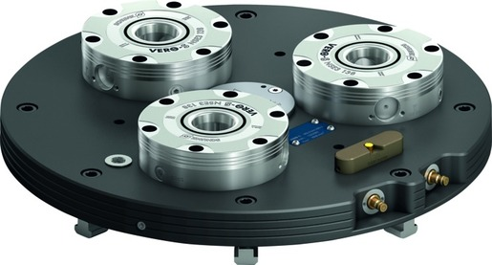
VERO-S NSL3 turn
Passend für alle gängigen Fräs-Drehzentren

Slide 2












Produktübersicht
Greifsysteme
Spanntechnik
Spannbacken
Drehfutter
Stationäre
Spannsysteme
Werkzeughalter
Systeme
Hydro-
Dehnspanntechnik
VERO-S
KONTEC
TANDEM
ROTA
MAGNOS
PLANOS

Slide 3
Ausgangssituation
Varianten
Stück-
zahl
Benötigte
Genauigkeit
Zeit
Zeit
Zeit
Produkt-
lebens-
zyklus
Nachfrage
Globaler
Wettbewerb
Zeit
Zeit
Zeit
Zunehmende Bedeutung des Umrüstvorgangs
heute
zukünftig

Slide 4

VERO-S – der Rüstzeitoptimierer

Slide 5
Einsparpotential Rüsten
Rüstkosten
ohne VERO-S
Rüstkosten [€]
Rüstkosten
mit VERO-S
0
Anzahl Rüstvorgänge
Notes:
5 min Rüstzeit pro Rüstvorgang mit VERO-S
25 min Rüstzeit pro Rüstvorgang ohne VERO-S
60€/h Maschinenkosten

Slide 6

Amortisation
VERO-S Rüstkostenrechner | Fall 1 | Fall 2
Investition in SCHUNK VERO-S [€] | 5.000 | 10.000
Zeit pro Rüstvorgang ohne VERO-S [min] | 25
Zeit pro Rüstvorgang mit VERO-S [min] | 5
Maschinenkosten [€/h] | 60
Rüstvorgänge pro Tag | 5
Arbeitstage pro Monat | 20
Arbeitstage pro Jahr | 240
Amortisationszeit
Umrüstvorgänge | 250 | 500
Arbeitstage | 50 | 100
Monate | 2,5 | 5
Jahre | 0,21 | 0,42
Selbst bei älteren Maschinen amortisiert sich die Investition in SCHUNK VERO-S Nullpunktspanntechnik nach kürzester Zeit.
Vorhandene Vorrichtungen können durch das Einbringen von Spannbolzen weiterverwendet werden.

Slide 7
Durchgängigkeit der Einzugs- und Haltekräfte
 | Einzugskraft [N] |  | Haltekraft [N] |  |  |  |  |  |  | empfohlene Maschinen
 | Ohne Turbo | Mit Turbo | SPx mikro 10 |  | SPx mini 20 |  | SPx 40
 |  |  | M3 | M4 | M6 | M8 | M10 | M12 | M16
NSE mikro | 150 | 400 | 3.000 | 5.000
NSE mini 90 | 500 | 1.500 |  |  | 15.000 | 25.000
NSE mini 90-25 | 1.500 | 6.000
NSE3 138 | 8.000 | 28.000 |  |  |  |  | 35.000 | 50.000 | 75.000
F_{Einzug}
F_{Halten}
100
80
HSK-Größe
63
50
40
32
NSE mikro
NSE mini 90
NSE3 138

Slide 8

VERO-S Baukasten

Slide 9



SCHUNK Dienstleistungen
Engineering
Auslegung von Sonderplatten passend auf das jeweilige Fertigungssystem
Entwicklung von Sonderlösungen zusammen mit Kunden
FEM Analysen bei kritischen Bauteilen
Versuchswesen
Dauerversuche mit allen Neuentwicklungen
Verschleißuntersuchungen
Genauigkeitsmessungen
Service
Inbetriebnahme von Kundenlösungen
Inspektion und Wartung
Instandsetzung

Slide 10






VERO-S Übersicht
Allgemeine Fräsanwendung
Werkstück - Direktspannung
Fräs - Dreh - Anwendung
Leichtere Zerspanung
Automatisiertes Palettenhandling
Weitere Anwendungen

Slide 11
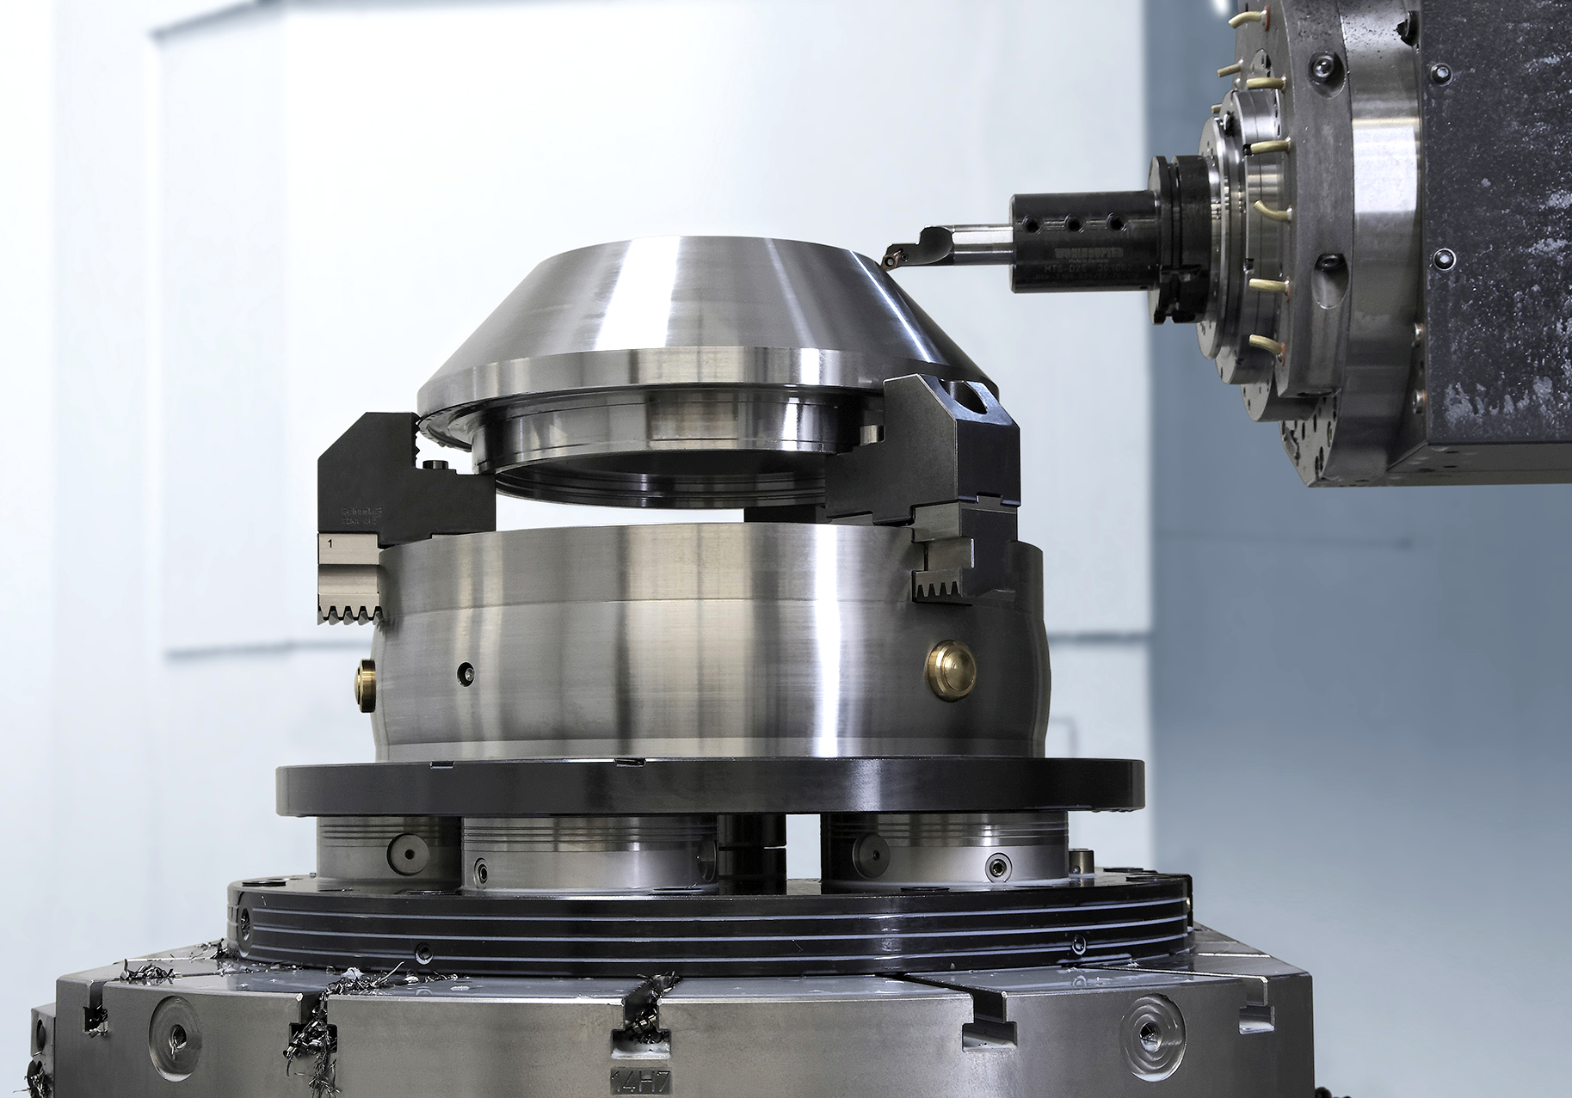
VERO-S NSL3 turn
Anwendungsbeispiel
VERO-S:
Standard NSL turn 5-fach-Spannstation.
Spannmittel:
Handspannfutter ROTA-S plus 2.0.
Merkmale/Anwendung:
Das Spannmittel bzw. Werkstück wird mittels eines hochgenauen Flexkegels in der Mitte der Spannstation zentriert. Der Flexkegel bietet eine radiale Steifigkeit und ist axial nachgiebig.
Die Einzugskraft wird durch die im Standard integrierte Turbo-Funktion zusätzlich erhöht. Drehzahlen bis zu 2000/min sind möglich.

Slide 12

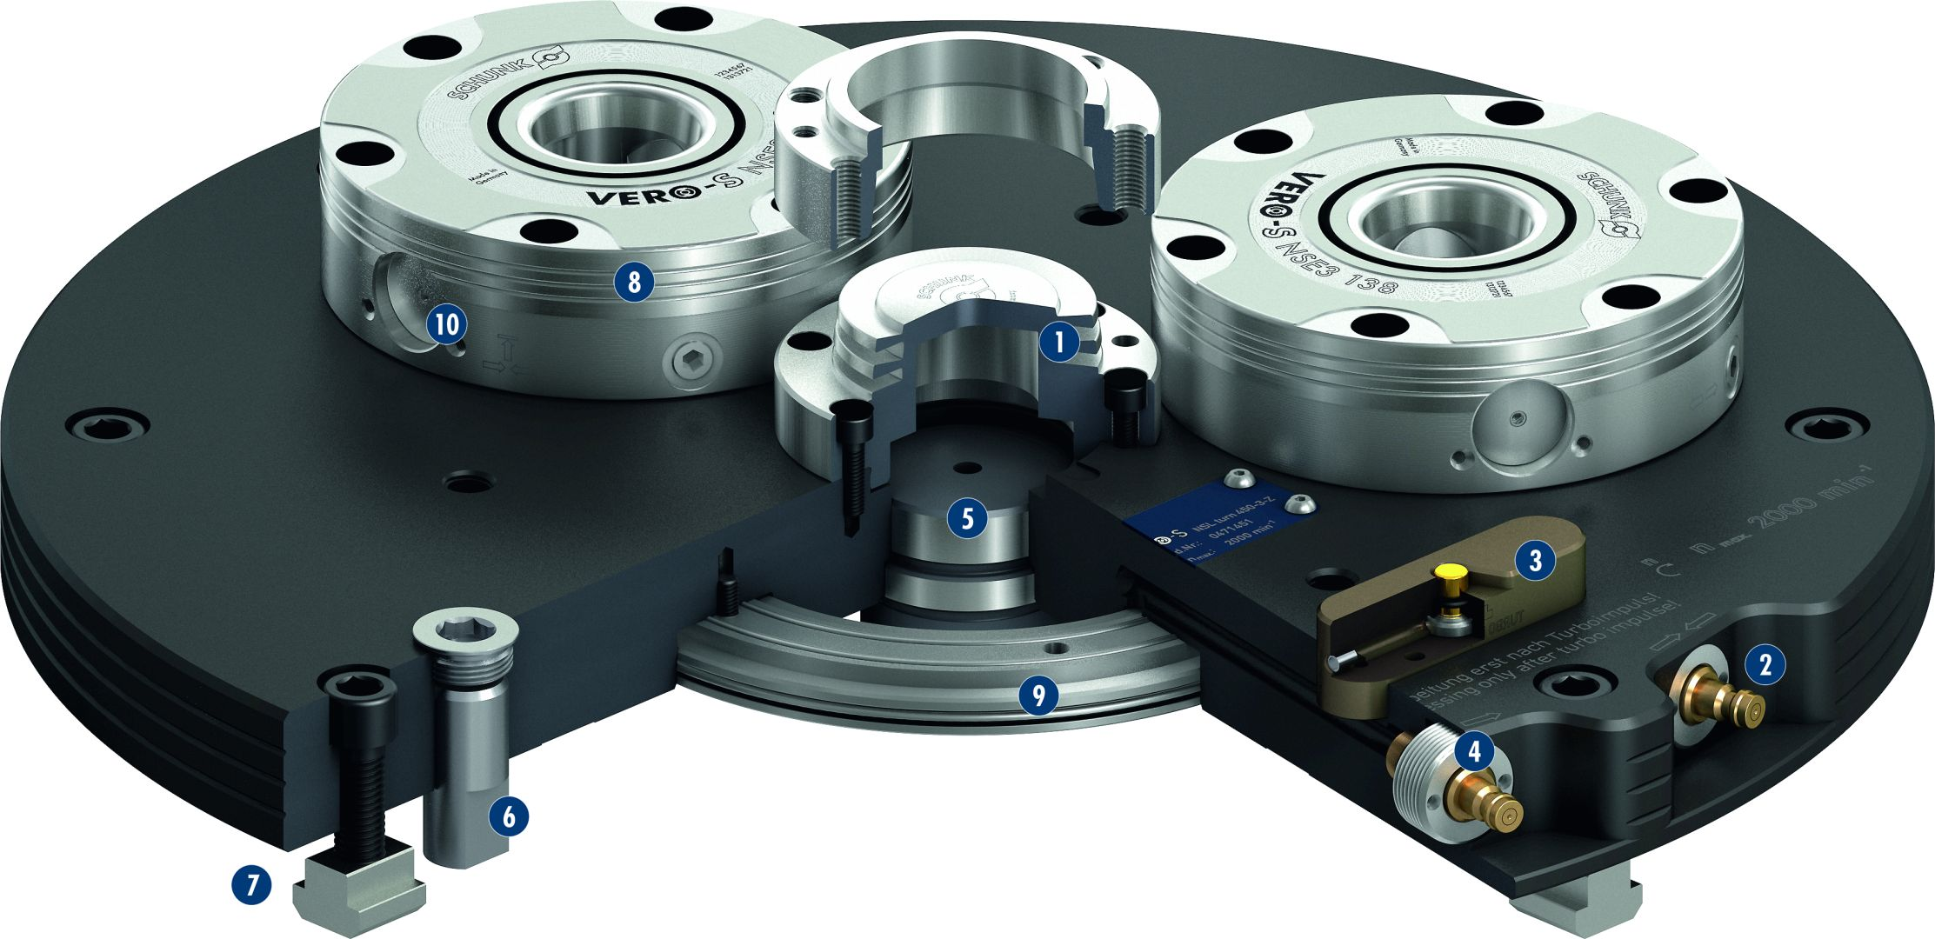
VERO-S NSL3 turn
1
Hochgenaue Flexkegelzentrierung
Turbo-Funktion
Anzeigestift
Pneumatisches System
Ausrichtung über Zentrierbolzen
Fixierung über Richtbolzen
Befestigung über Nutensteine
Nullpunktspannsystem
Ringförmige Luftverteilung
Orientierung der Spannschieber immer tangential
2
3
4
5
8
6
10
1
7
5
3
8
9
2
9
4
6
10
7

Slide 13
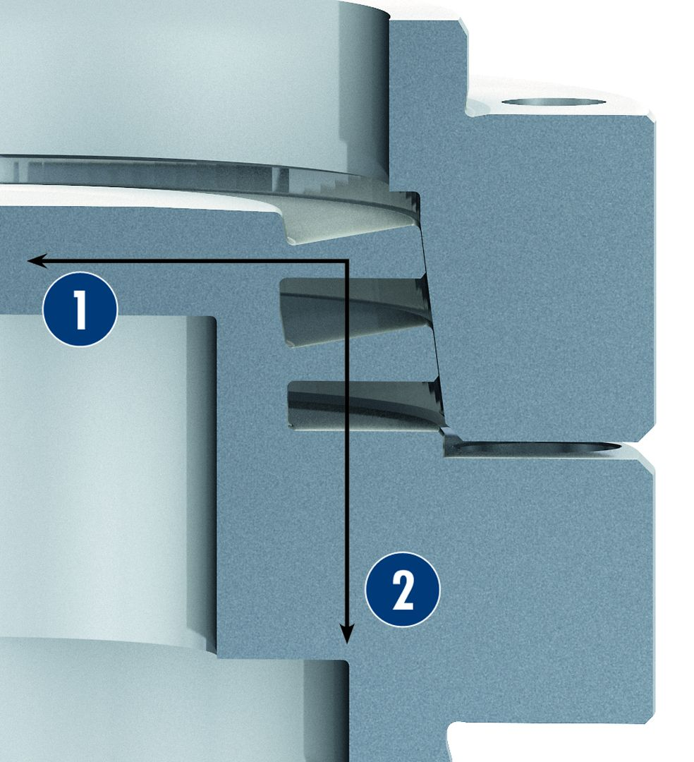
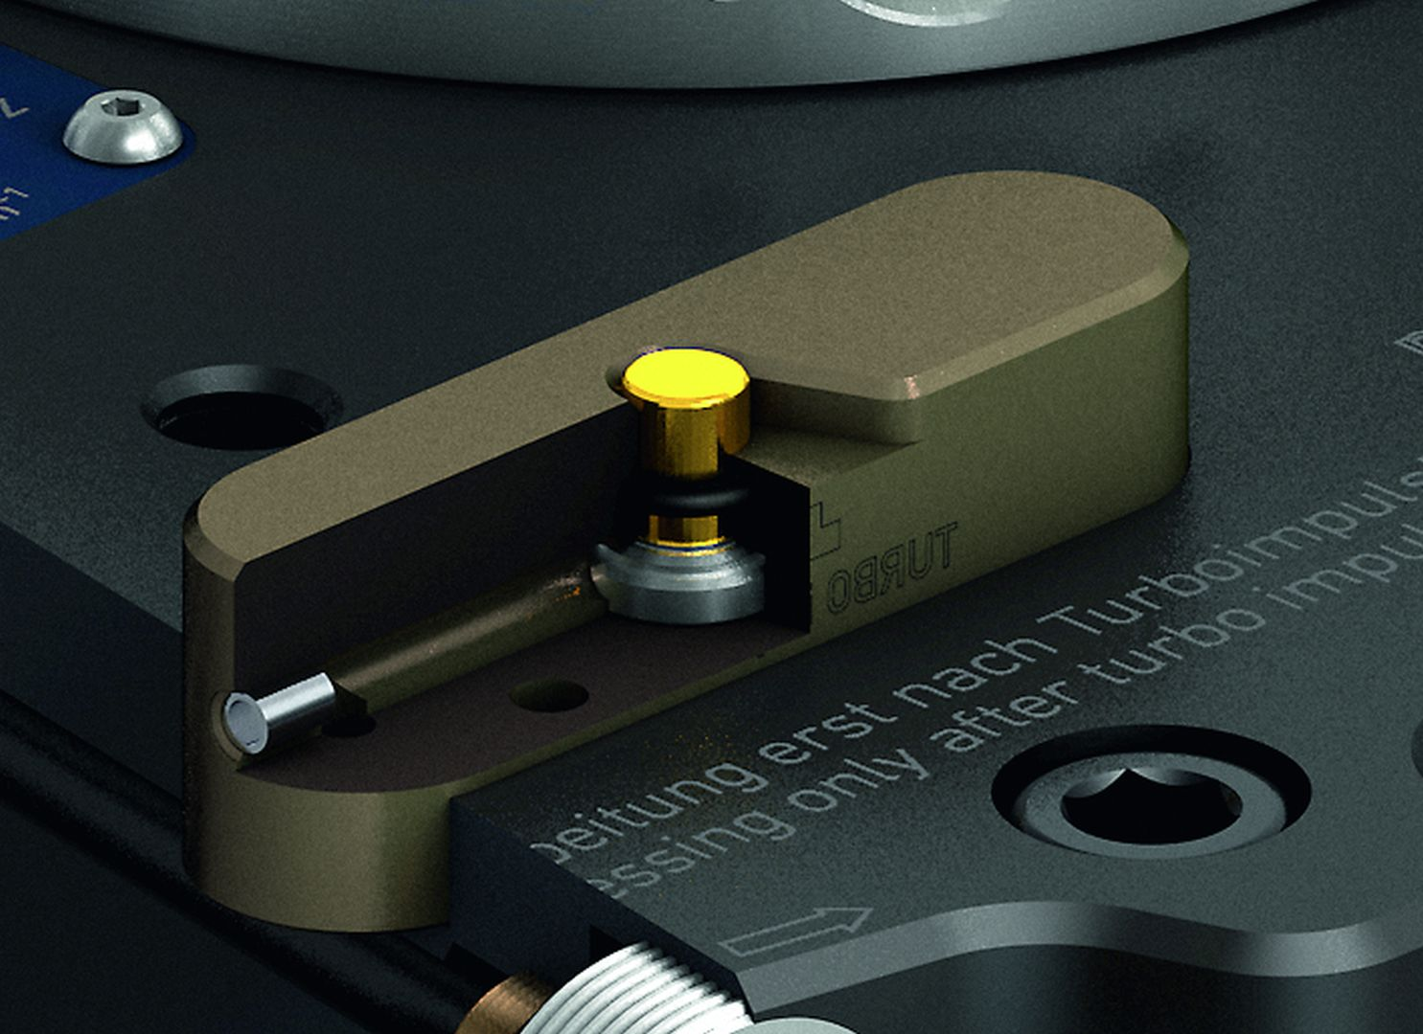
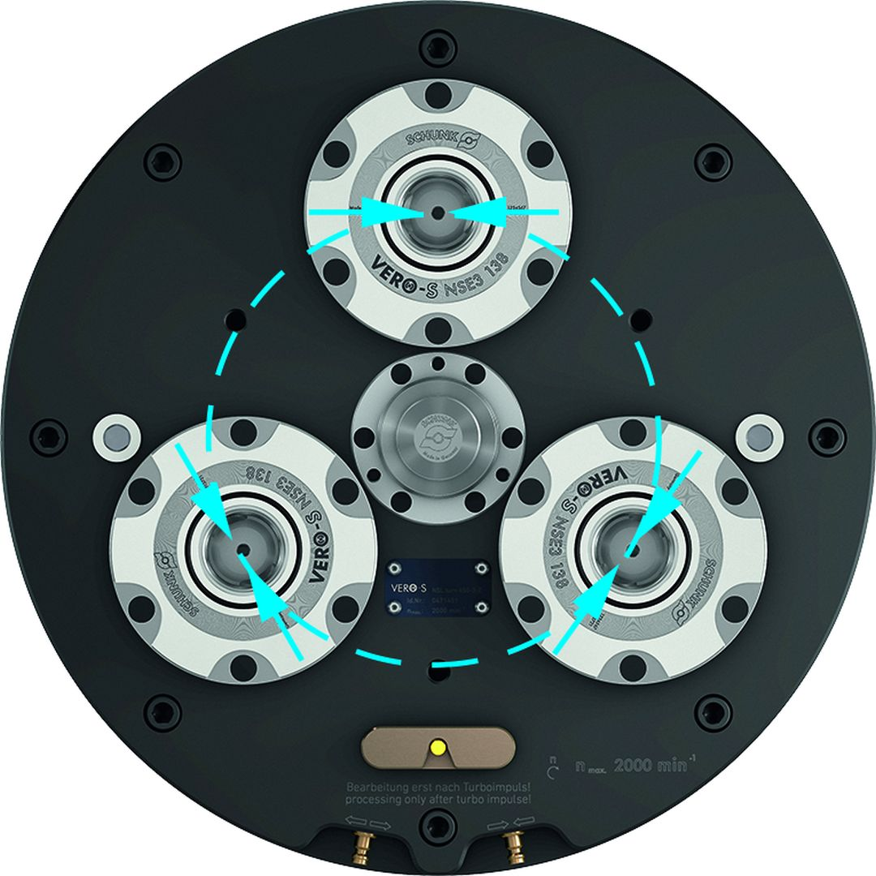
VERO-S NSL3 turn
Flexkegel
Visuelle Anzeige der Turbo-Funktion
1
1
Radial steif
Axial nachgiebig
2
2
Spannschieberanordnung

Slide 14
Baugrößen VERO-S NSL3 turn
Technische Daten | NSL3 turn 450-3 | NSL3 turn 450-3-Z | NSL3 turn 570-5 | NSL3 turn 570-5-Z
Durchmesser [mm] | 450 | 450 | 570 | 570
Einzugskraft mit Turbo [kN] | 75 | 75 | 125 | 125
Entriegelungsdruck [bar] | 6 | 6 | 6 | 6
Rundlaufgenauigkeit [mm] | < 0.02 | < 0.01 | < 0.02 | < 0.01
Max. Drehzahl [1/min] | 2000 | 2000 | 1400 | 1400
Gewicht [kg] | 50 | 51 | 90 | 91

